Slide 1
TIẾNG VIỆT 1
Tập 1
Tuần 17
Bài 92: Ông lão và sếu nhỏ

Slide 2
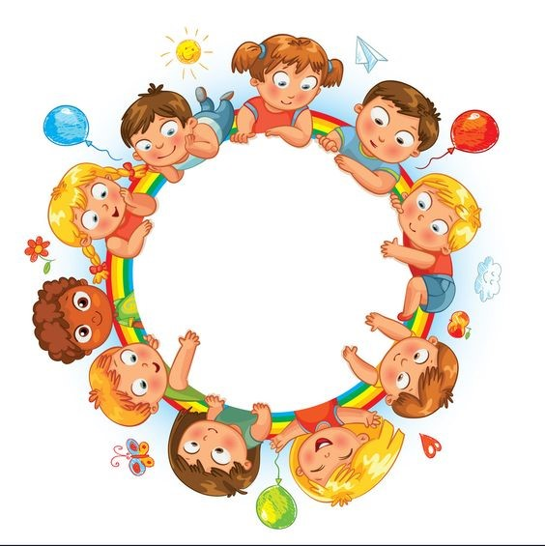
KHỞI ĐỘNG

Slide 3
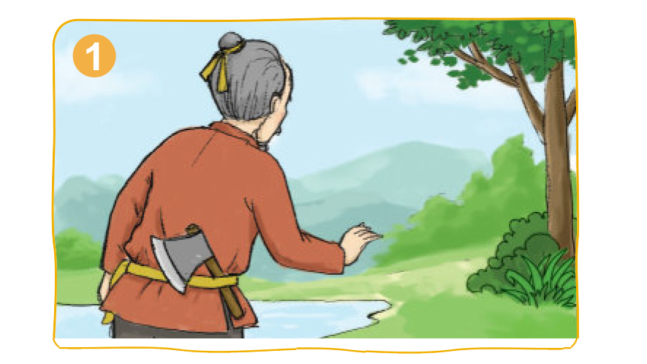

Slide 4
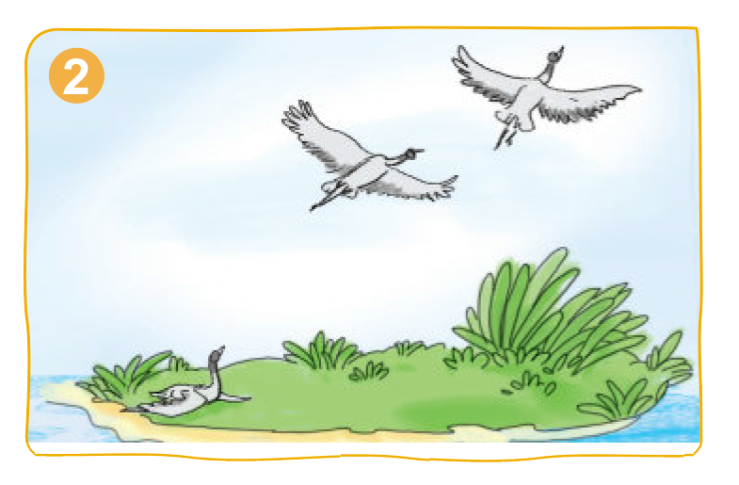

Slide 5
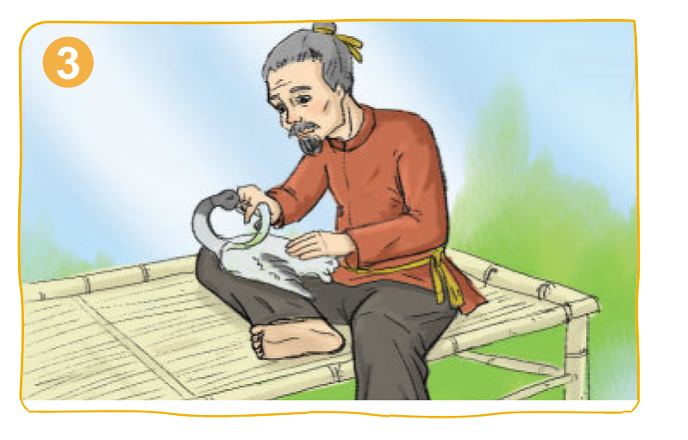

Slide 6
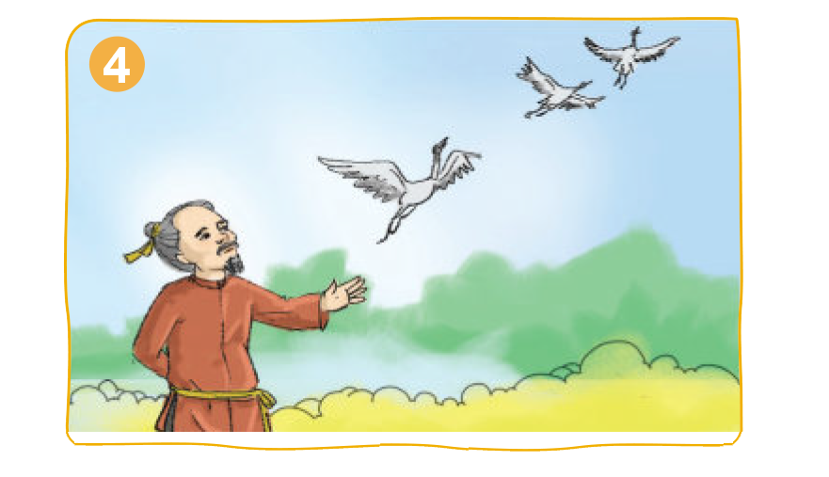

Slide 7
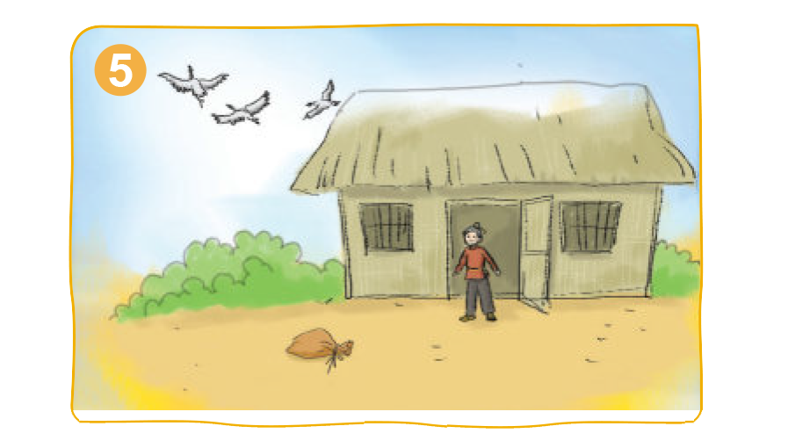

Slide 8
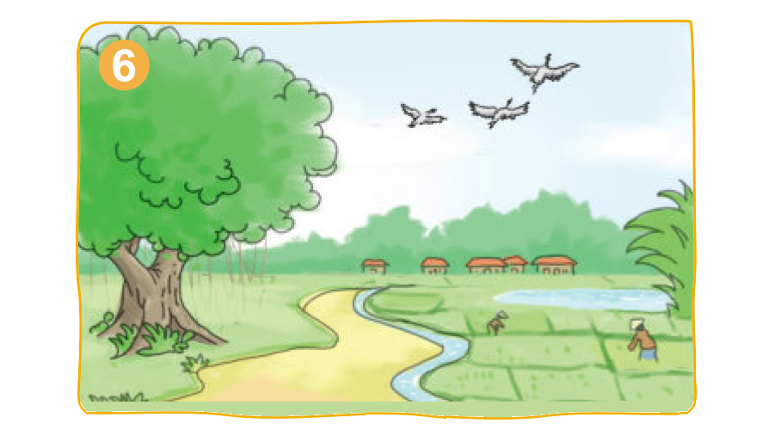

Slide 9
TRÒ CHƠI: BAY LÊN NÀO
Cách chơi:
- Click vào tên con vật trong khung để nhận câu hỏi.
- Sau khi trả lời đúng, click vào khinh khí cầu bên cạnh để quay về giao diện ban đầu của trò chơi.
- Click vào khinh khí cầu đã trả lời để khi khí cầu sẽ bay lên.
- Thực hiện lần lượt với các con vật khác.
- Click vào logo cánh diều để ra khỏi game.

Slide 10
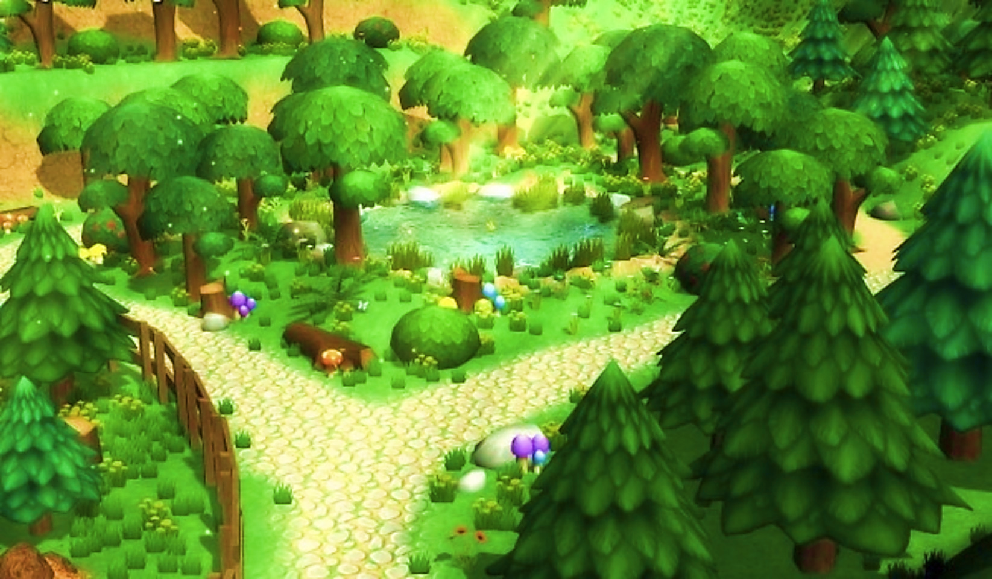
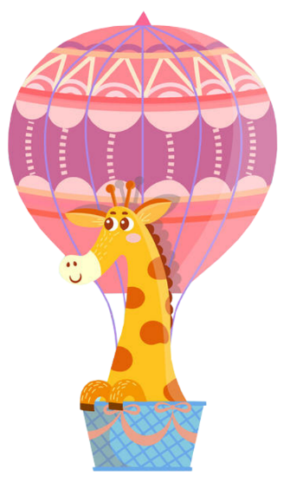
BAY LÊN NÀO

Slide 11
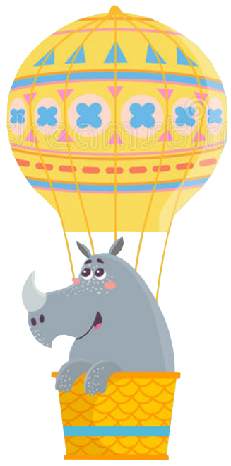
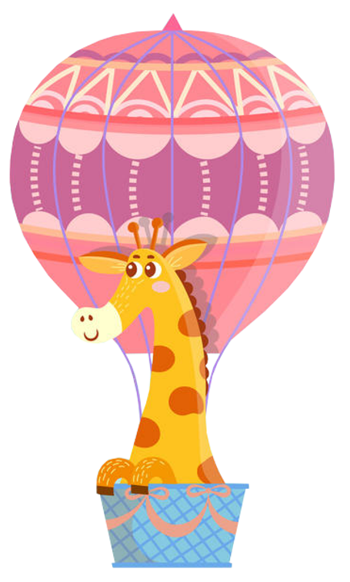
Khỉ
Sư tử
Tê giác
Ngựa vằn
Voi
Hươu cao cổ
Notes:
Bấm vào tên các con vật để chọn câu hỏi
Khi trả lời xong bấm vào các con vật để bay lên

Slide 12
Notes:
Bấm con khỉ để quay lại slide chọn câu hỏi

Slide 13
Notes:
Bấm con tê giác để quay lại slide chọn câu hỏi

Slide 14
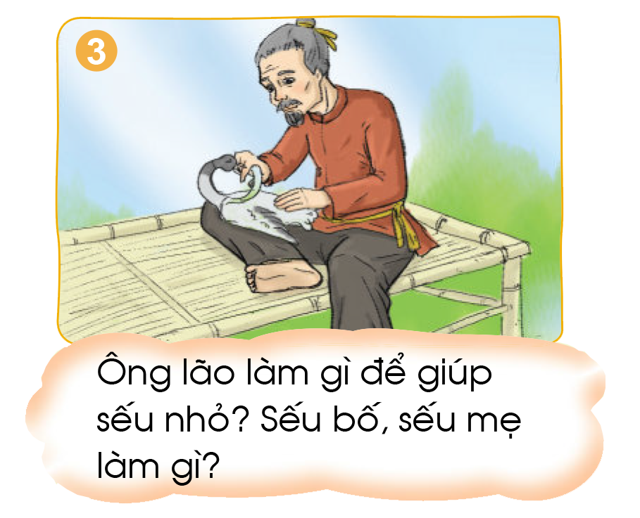
Notes:
Bấm con ngựa vằn để quay lại slide chọn câu hỏi

Slide 15
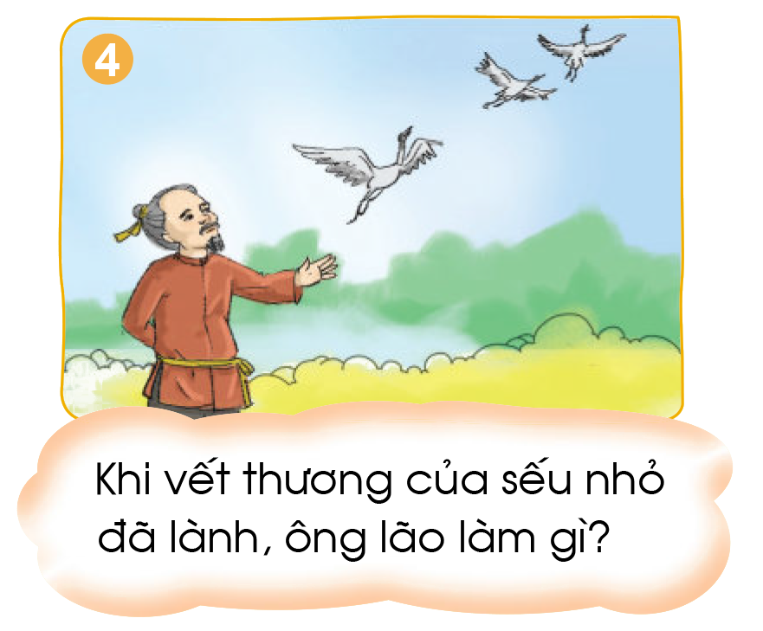
Notes:
Bấm con voi để quay lại slide chọn câu hỏi

Slide 16
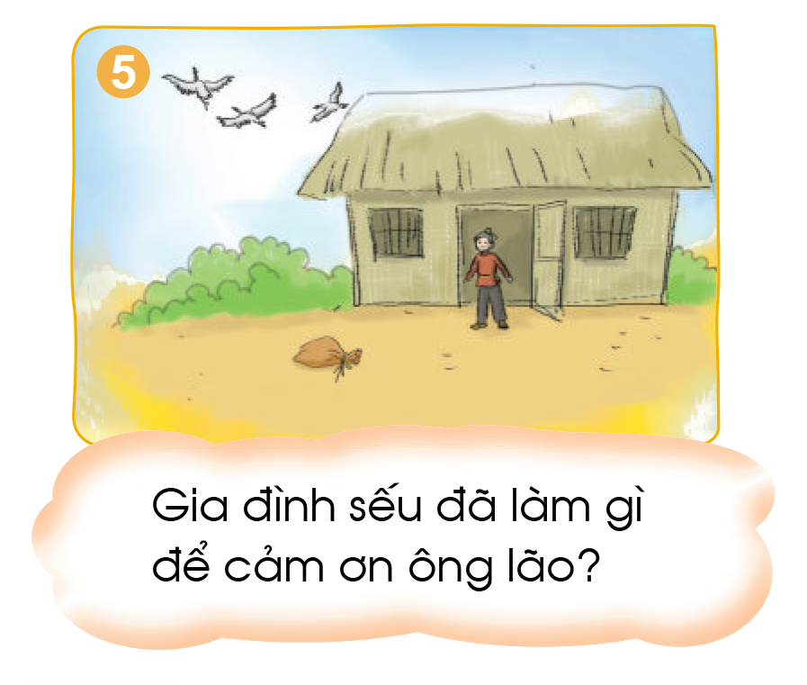
Notes:
Bấm con sư tử để quay lại slide chọn câu hỏi

Slide 17
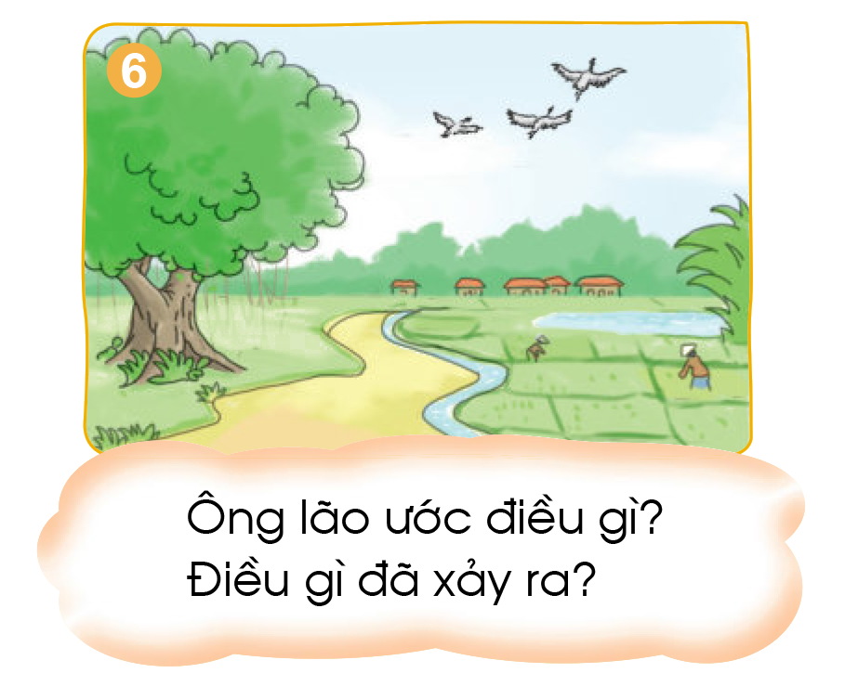
Notes:
Bấm con hươu cao cổ để quay lại slide chọn câu hỏi

Slide 18
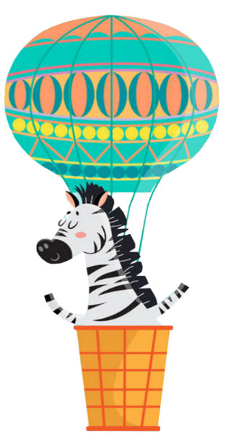

Slide 19
TẬP KỂ LẠI

